Slide 1
Periféricos
Entorno
Usuarios
Requisitos

Slide 2
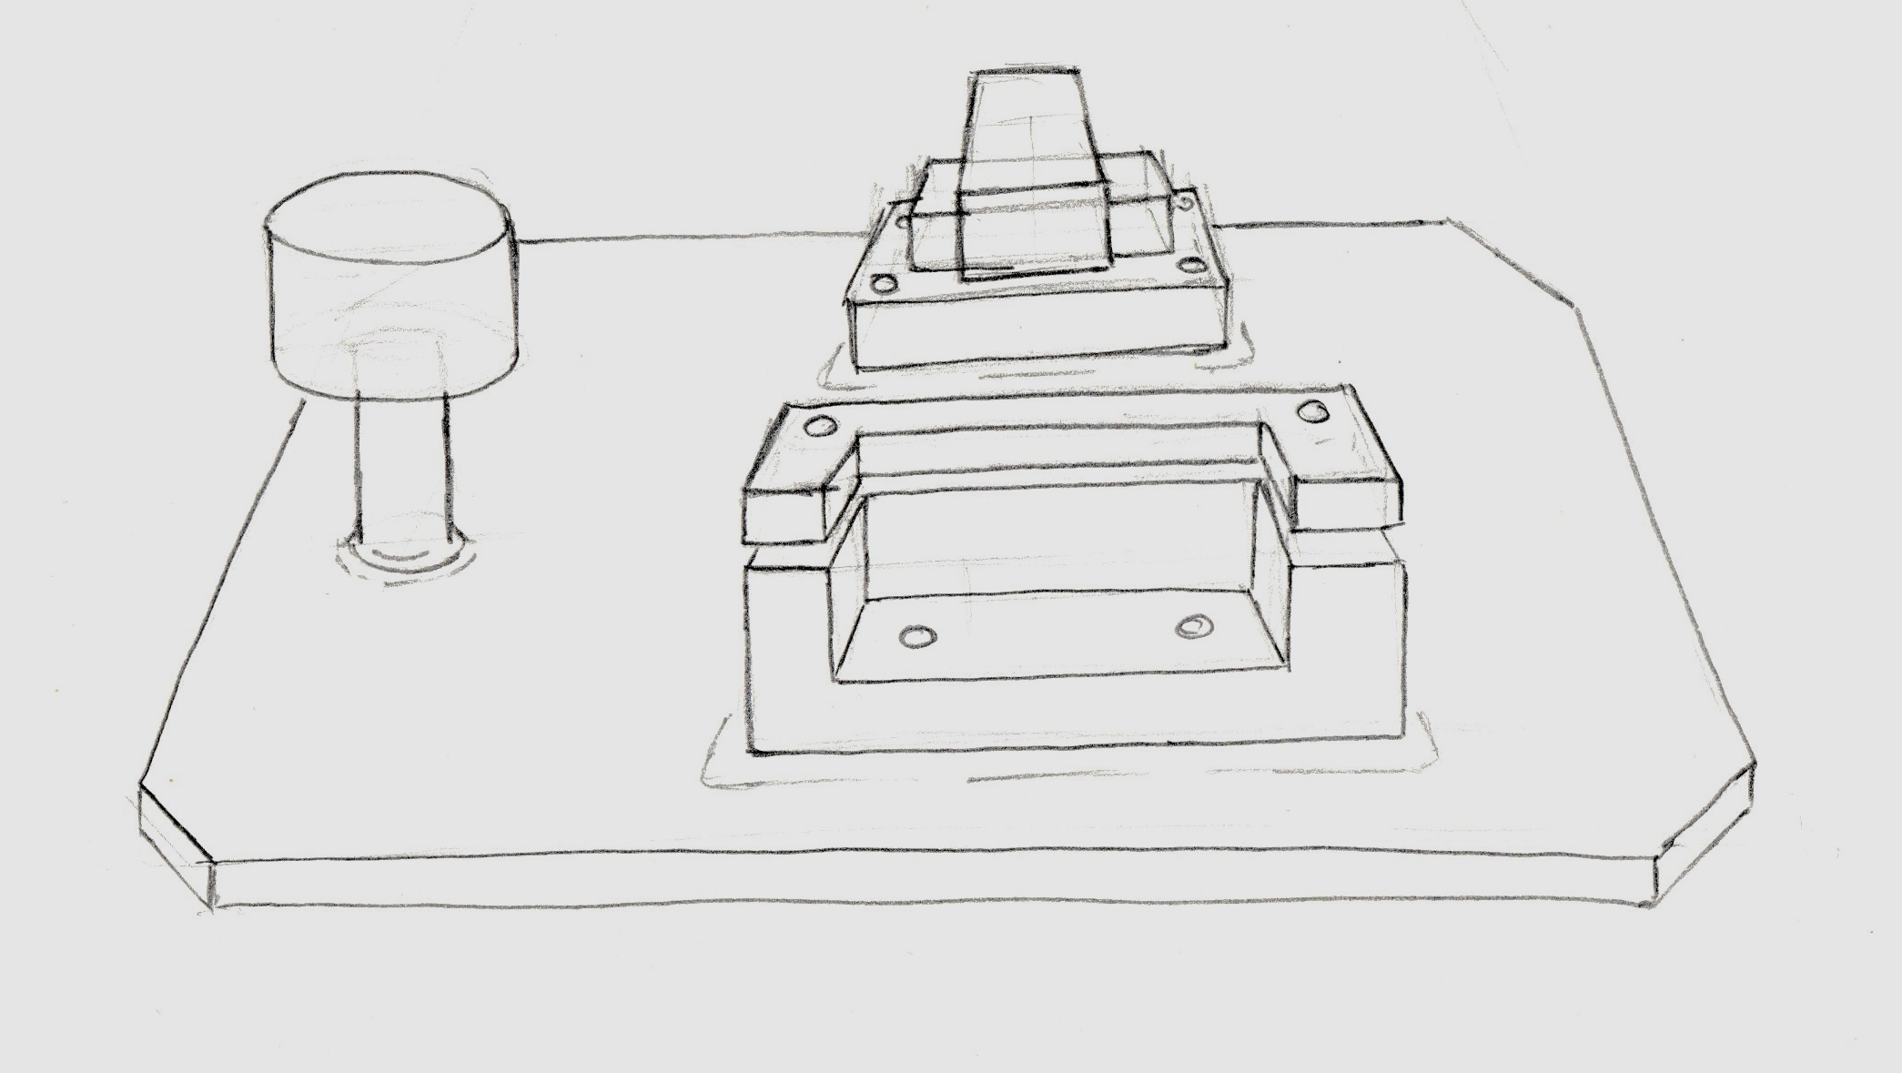
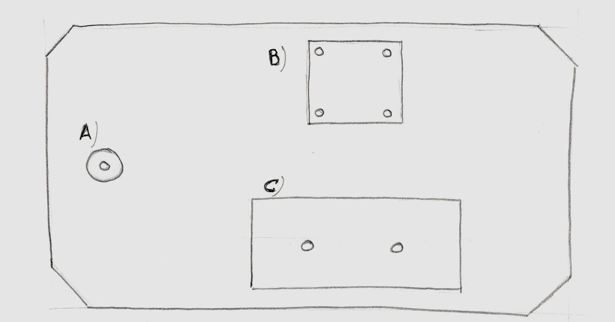

Slide 3
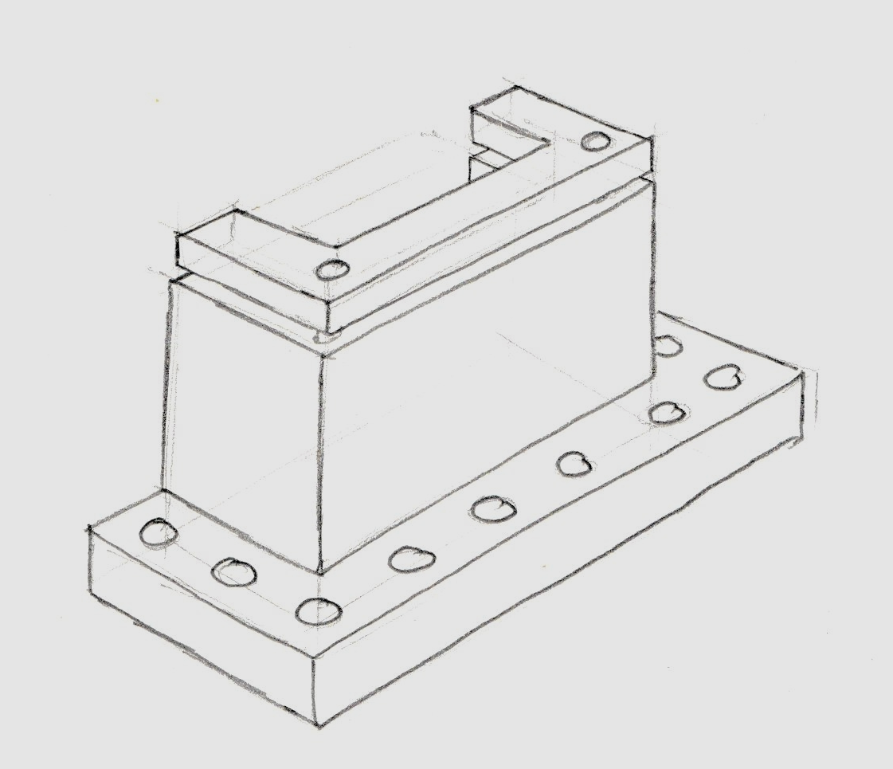
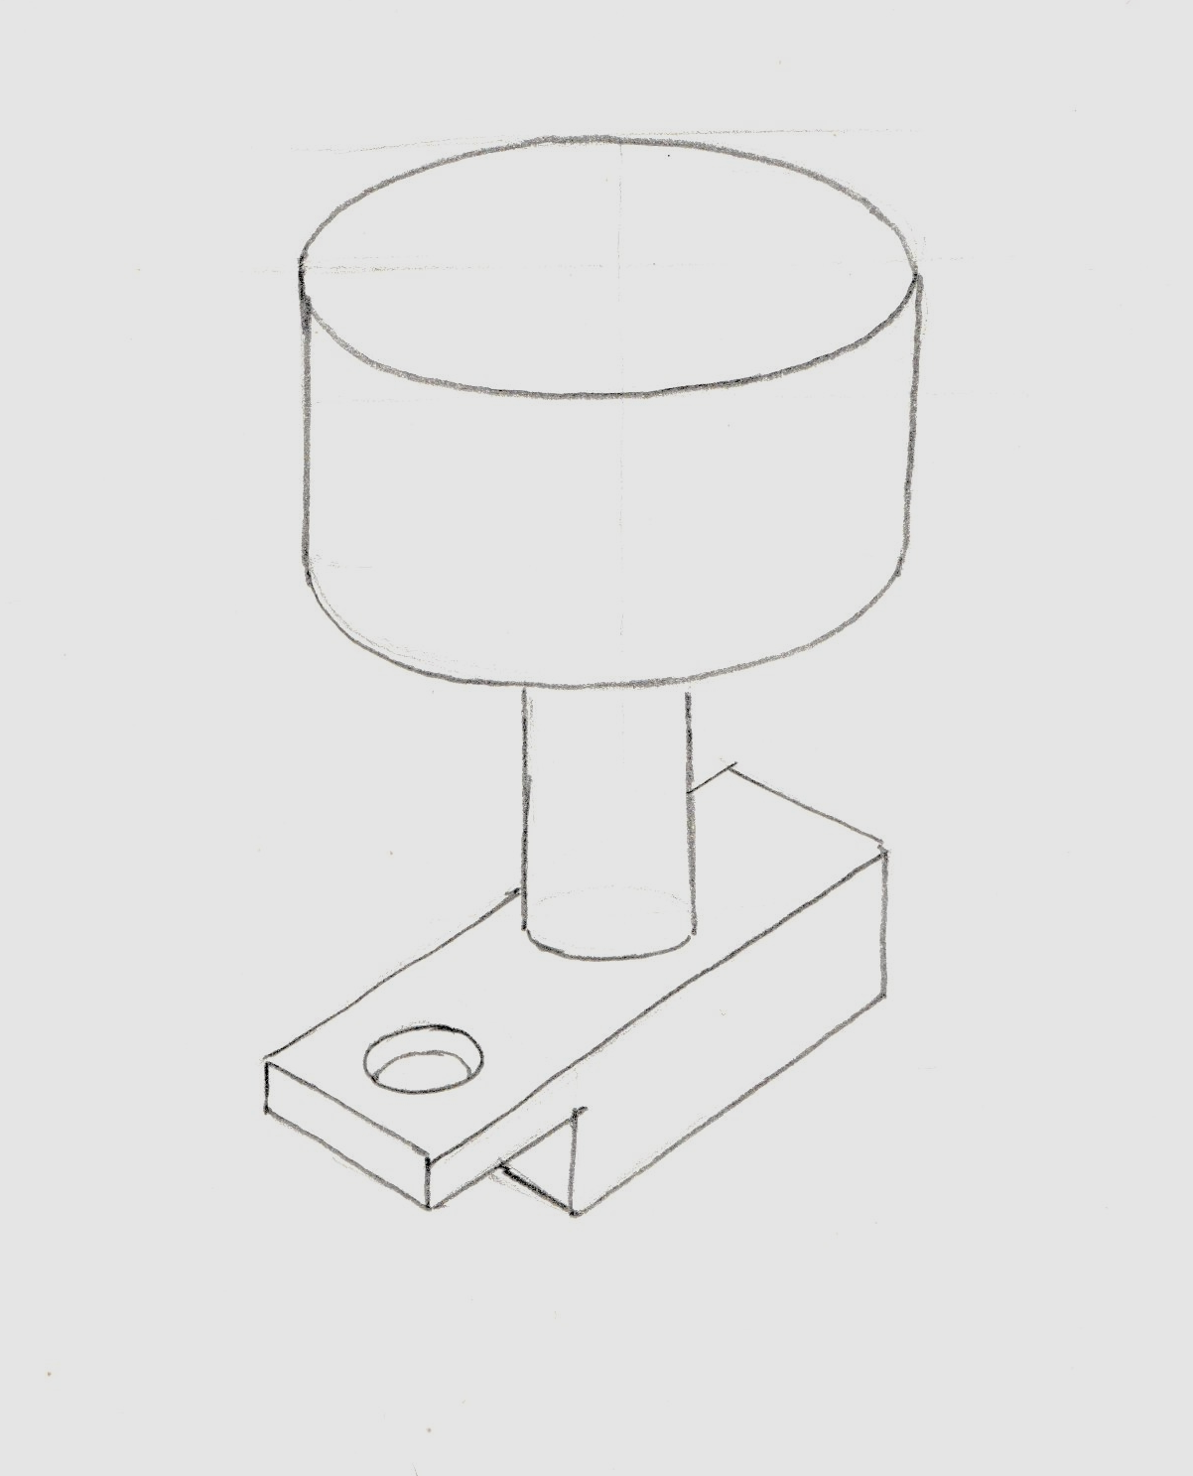

Slide 4
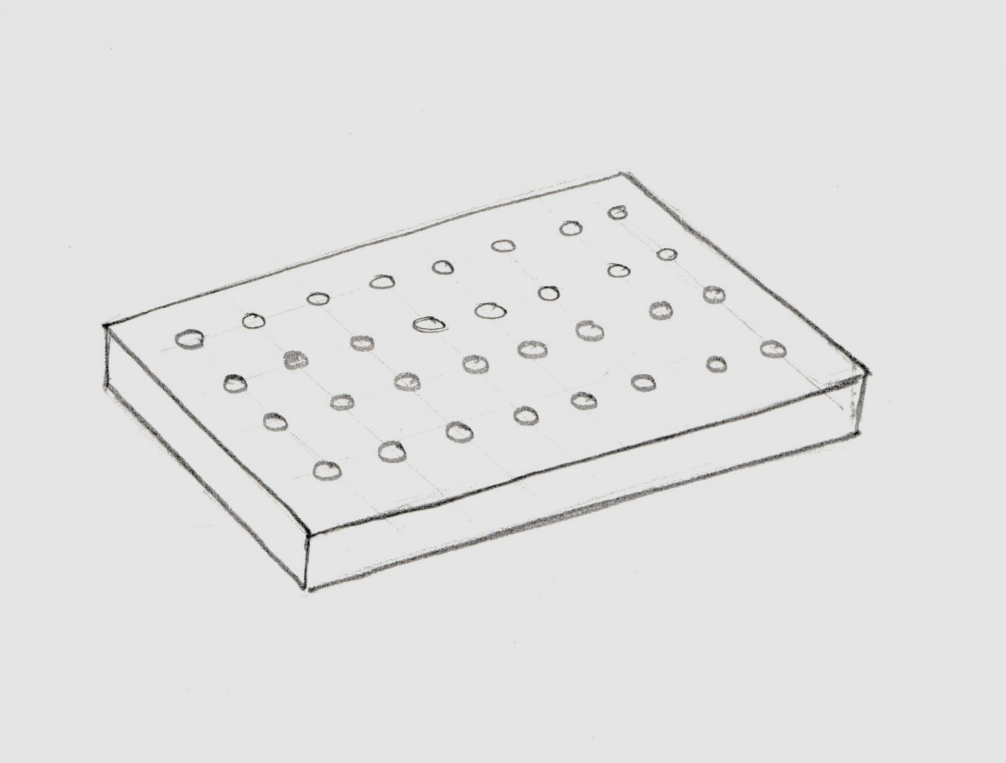

Slide 5
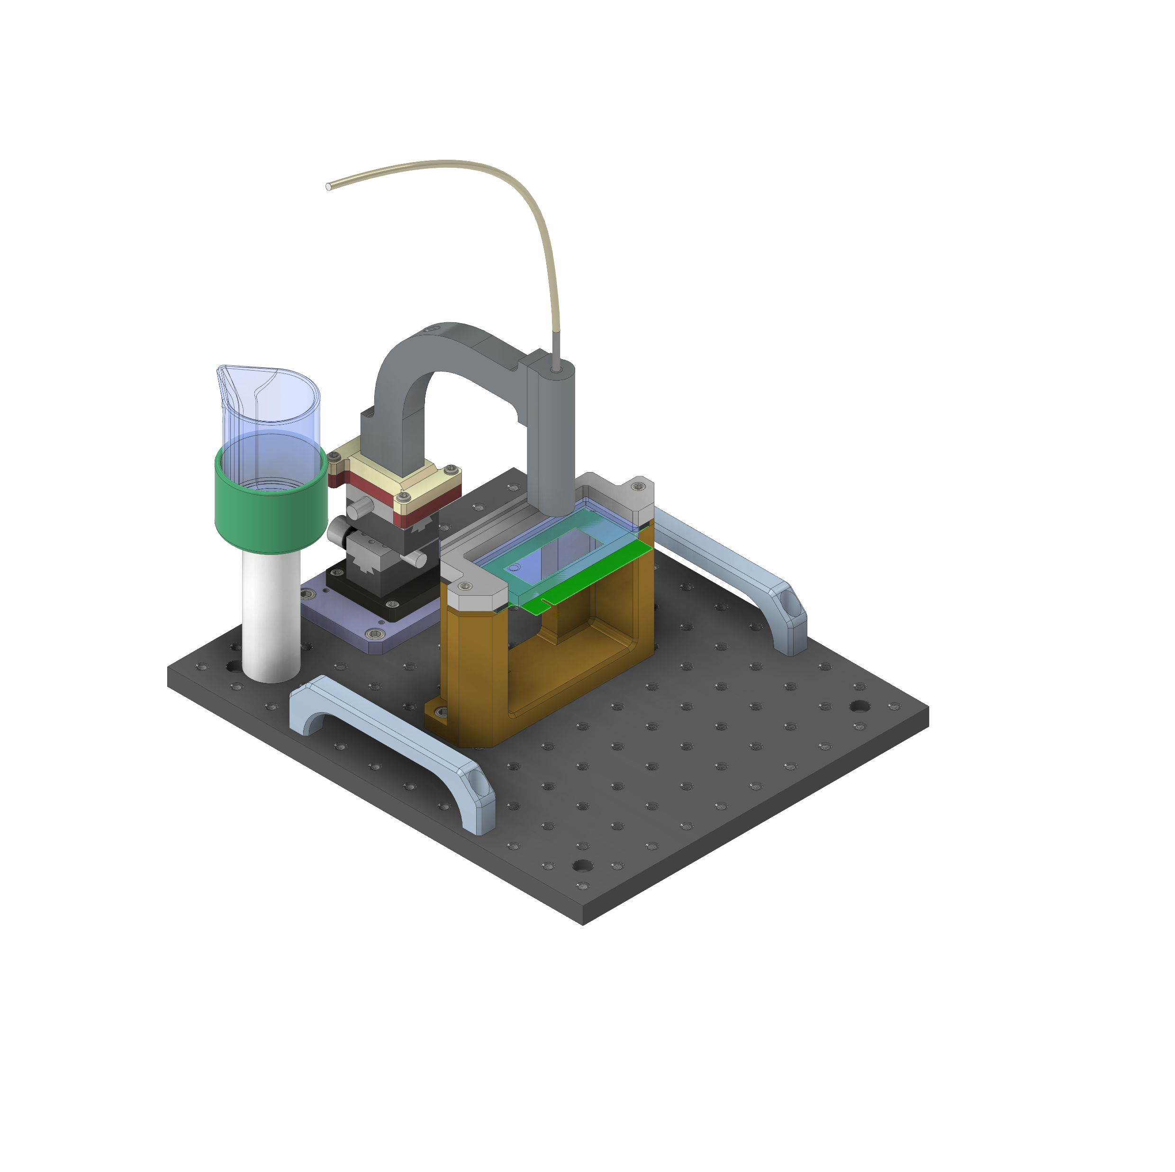
Cabezal óptico
Posicionador
Conexión cabezal
Conexión posicionador
Repositorio
Retenedor chip
Goma retenedor
Recipiente repositorio
Chip-PCB
Pilar repositorio
Base sujeción chip
Agarre
Placa de anclaje

Slide 6
Optical head
Micropositioner
Optical head adapting plate
Positioner adapting plate
Waste reservoir
Chip retaining bracket
Clamping elastomer
Reservoir holder
Chip-PCB
Elevation post
OoC mounting base
Grip handle
Optical breadboard

Slide 7
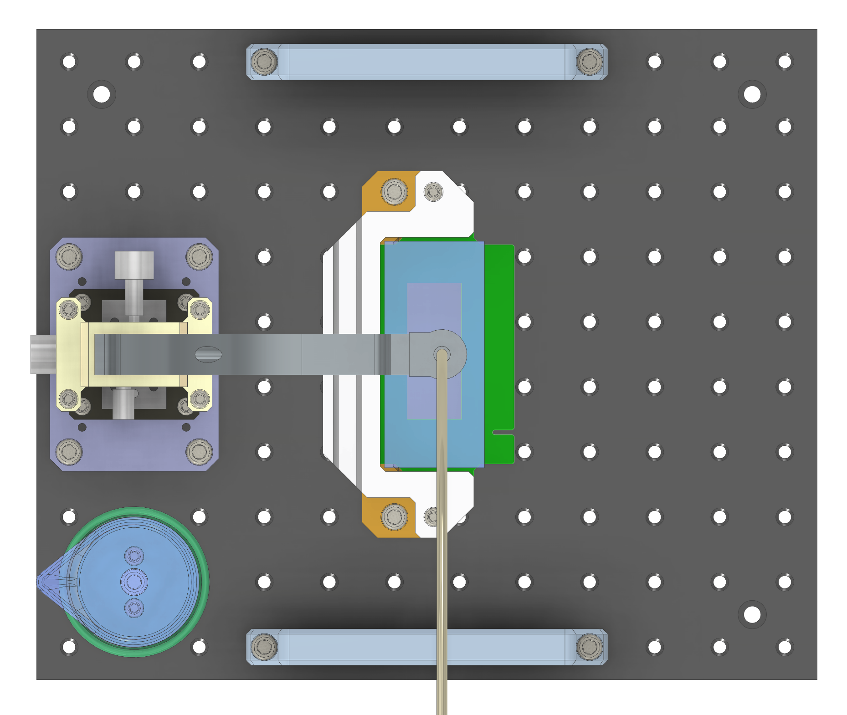
Espacio reservado para medidor electrónico

Slide 8
Reserved space for electronic acquisition subsystem

Slide 9
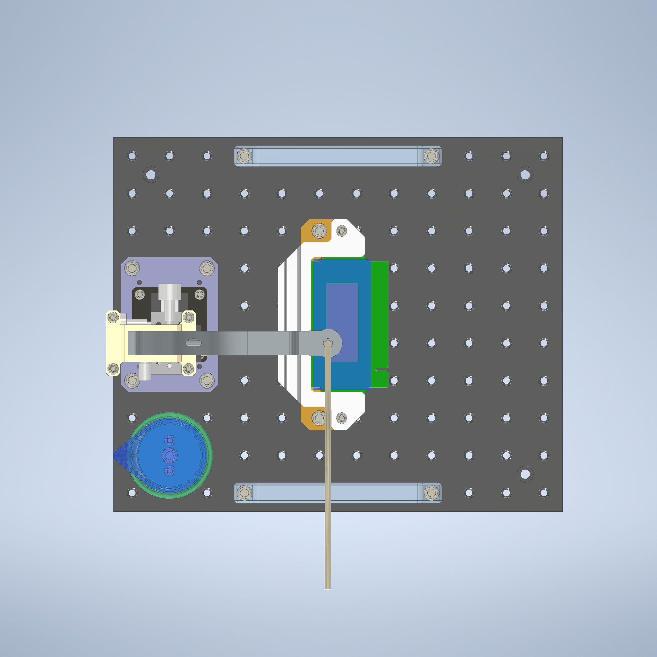
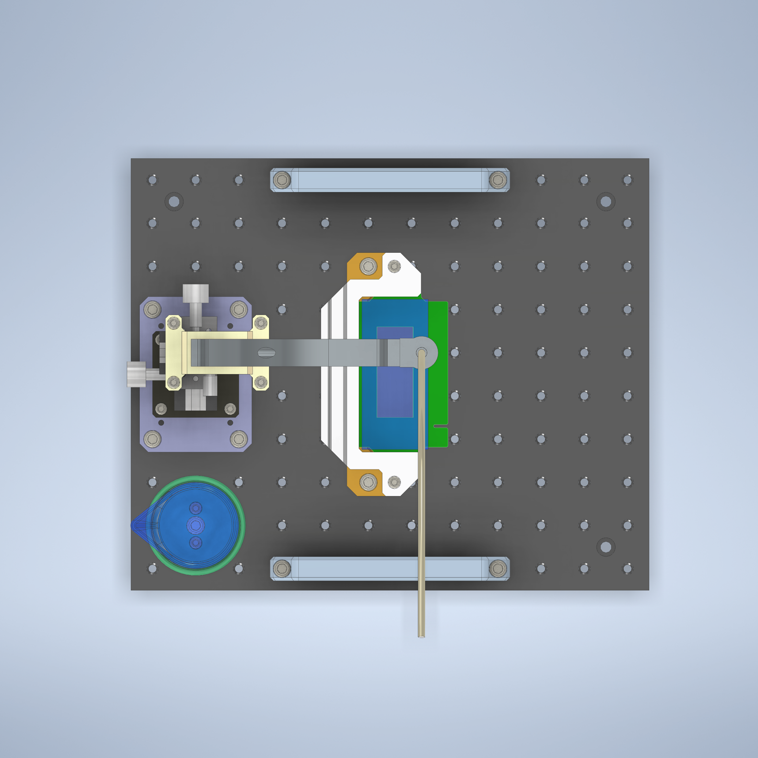

Slide 10
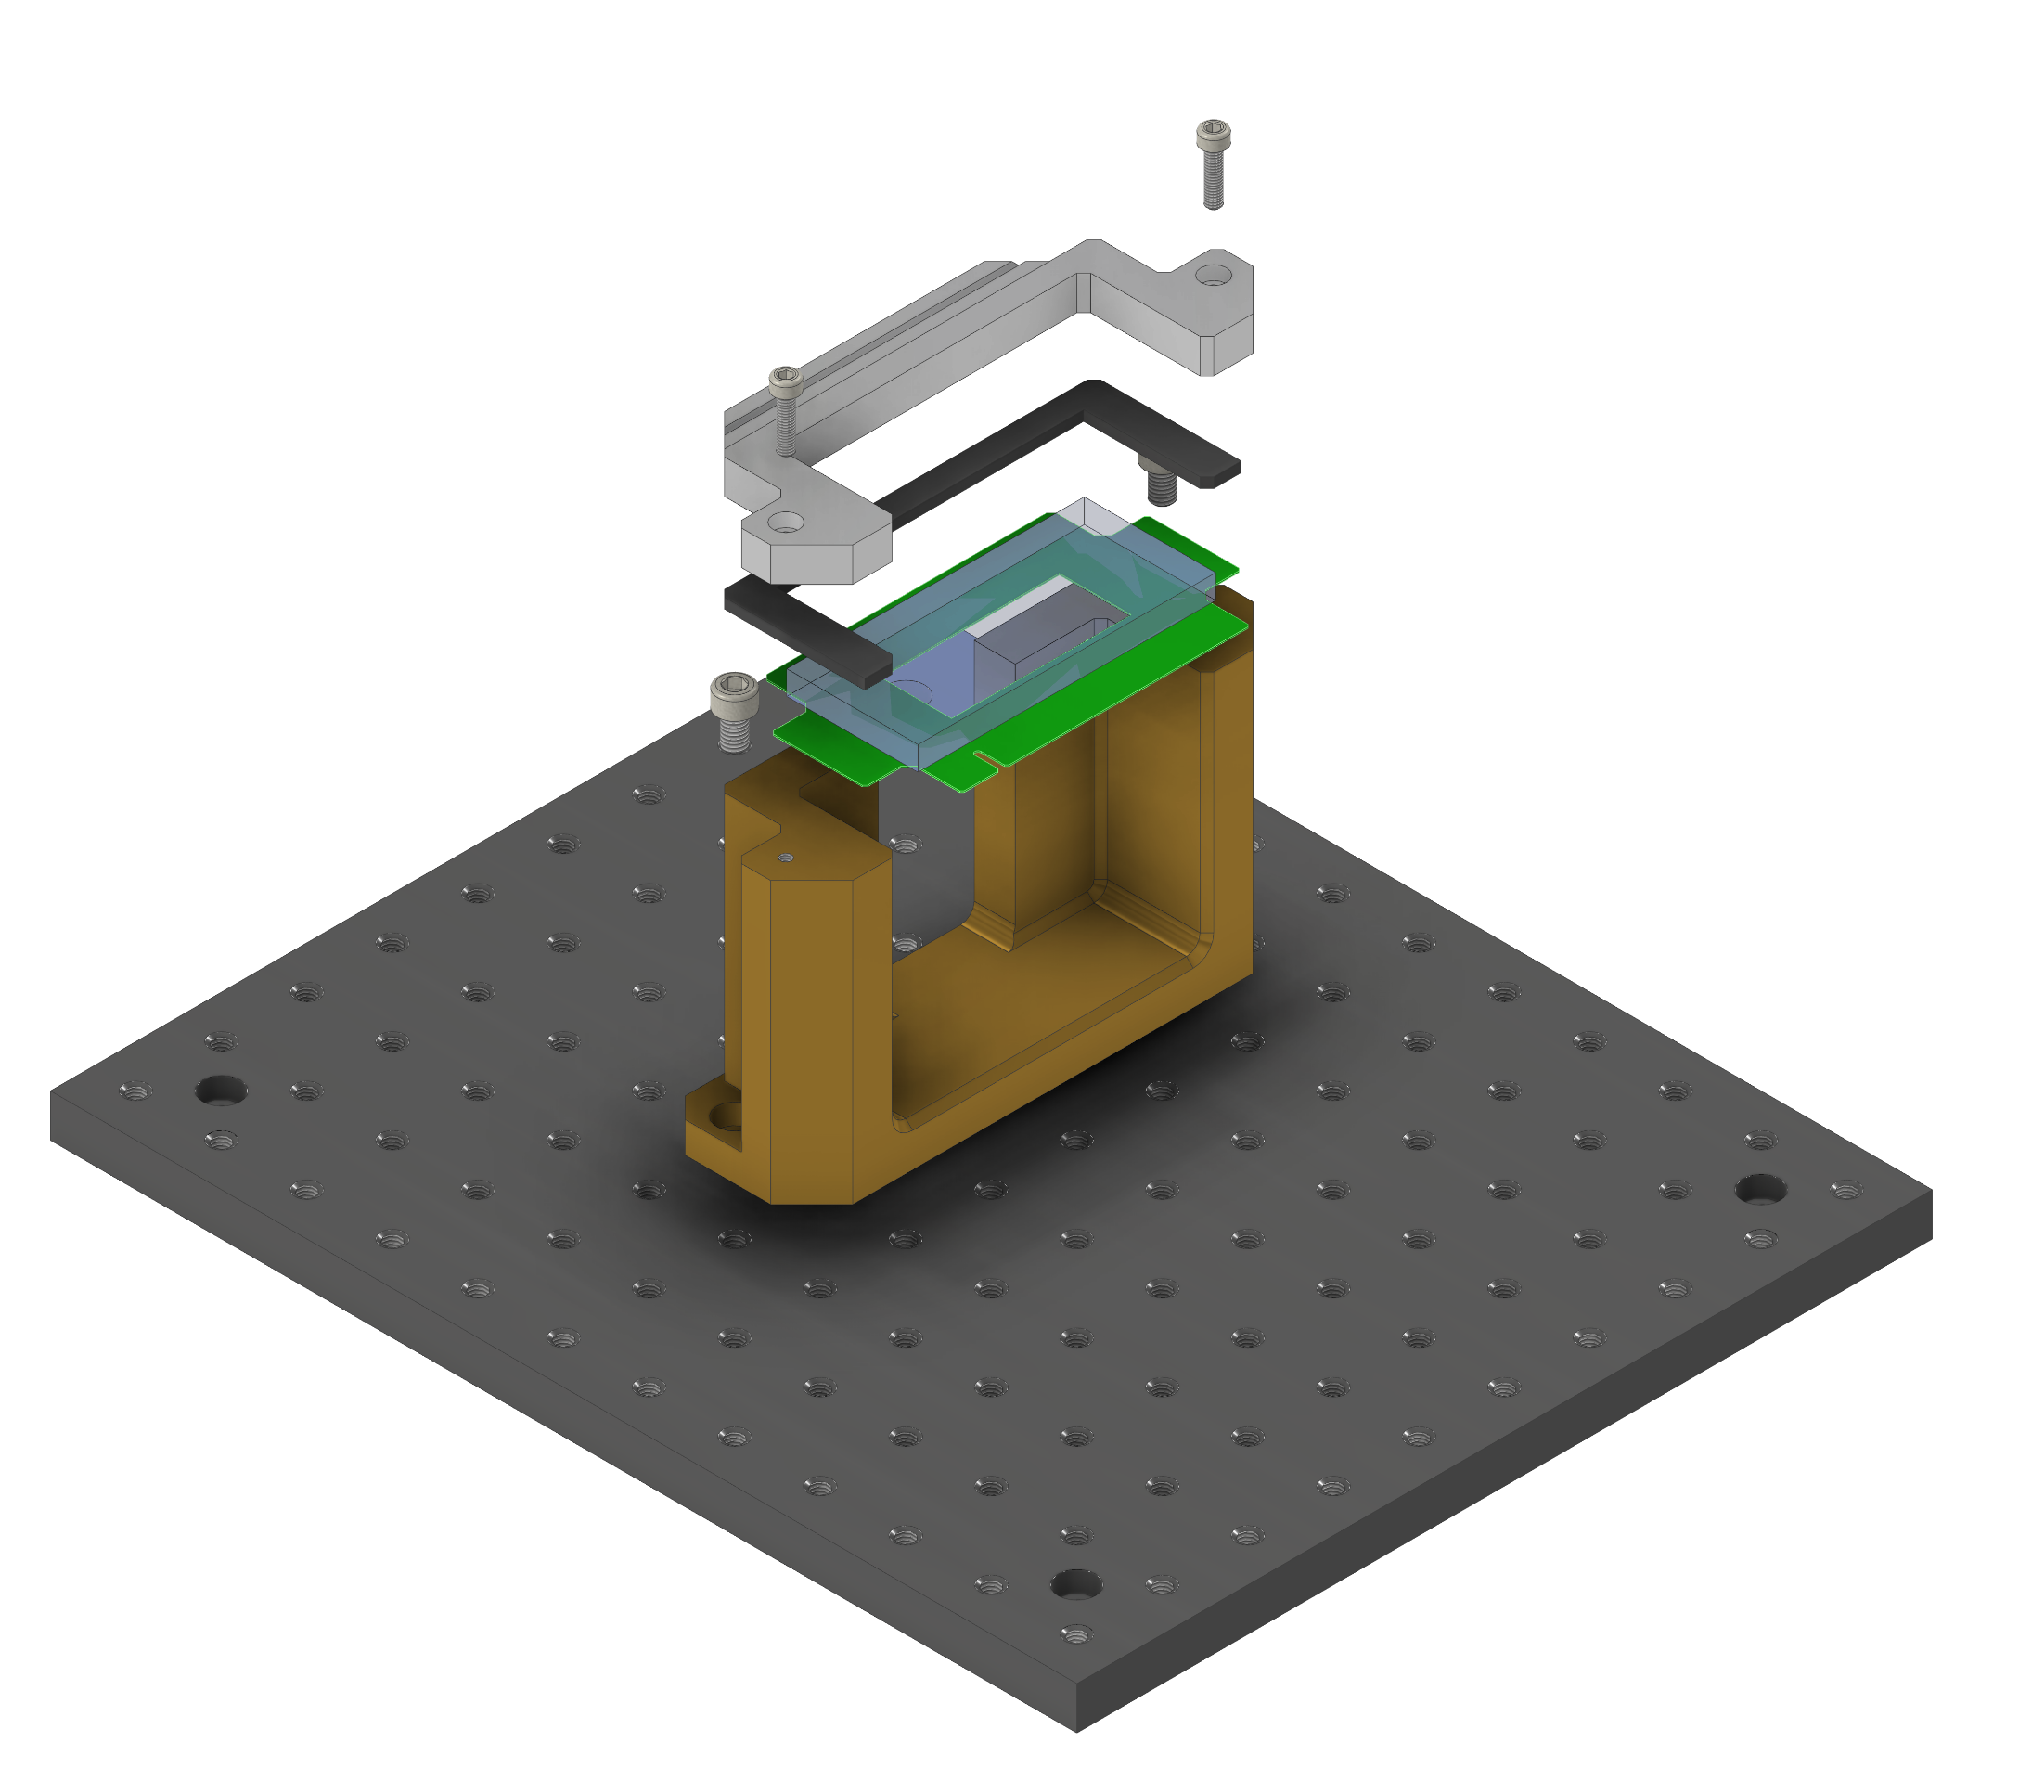

Slide 11
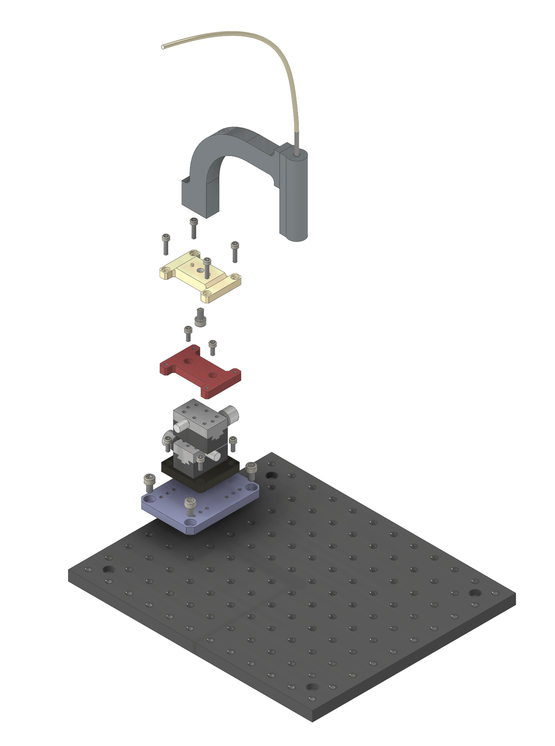

Slide 12
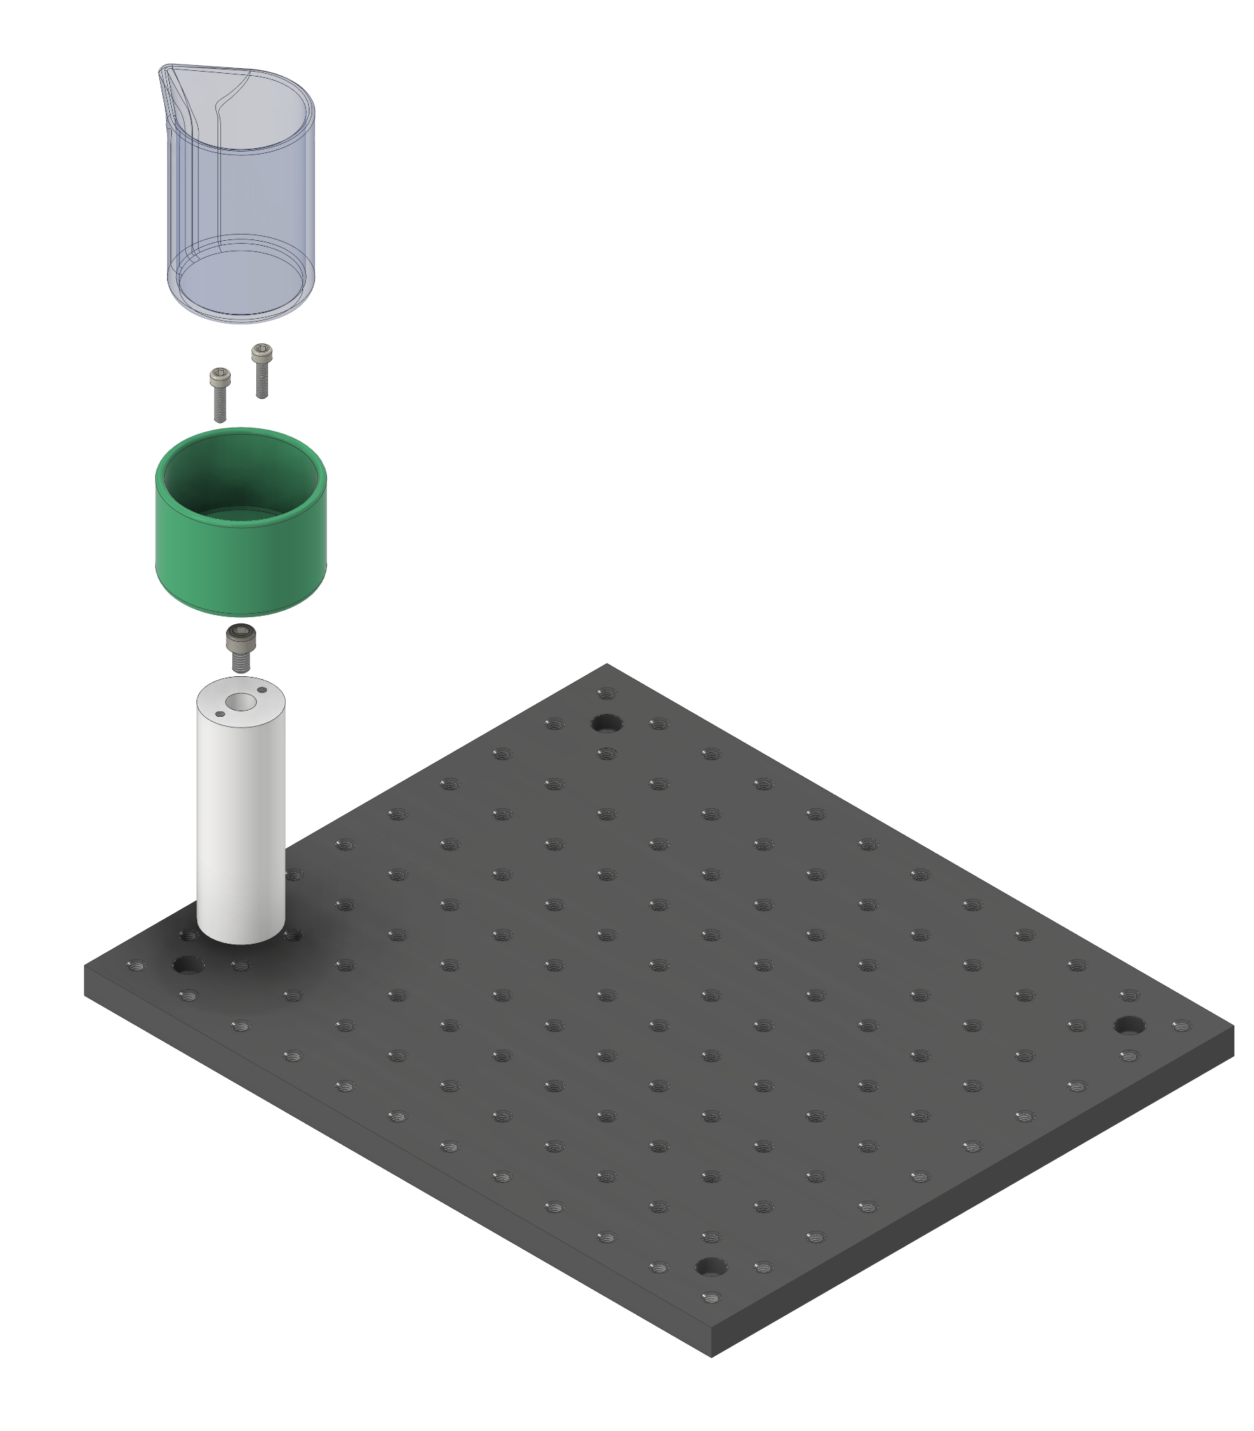

Slide 13
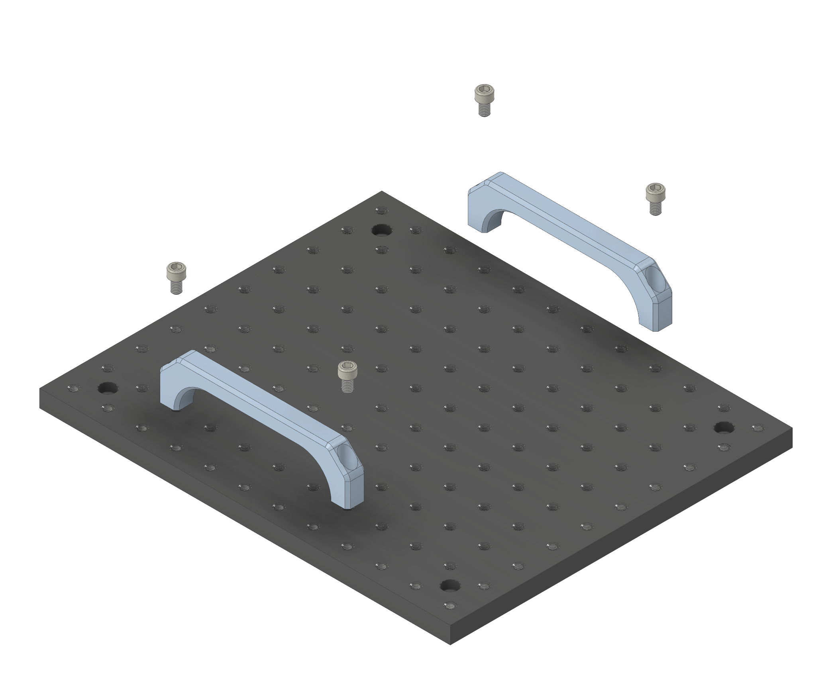

Slide 14
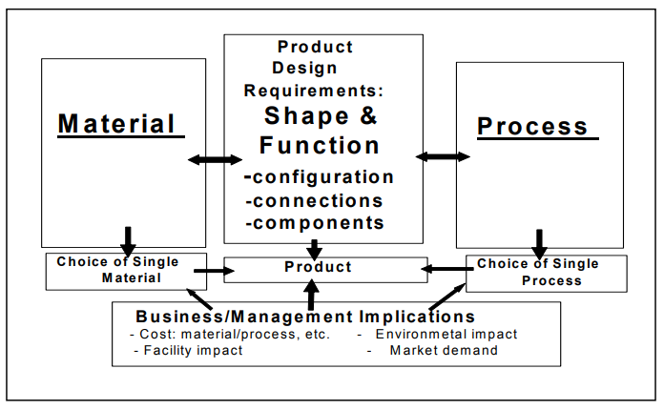
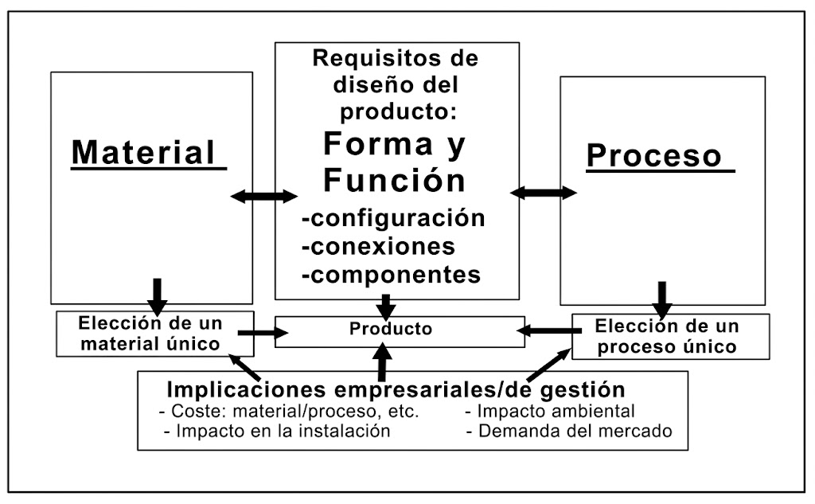

Slide 15
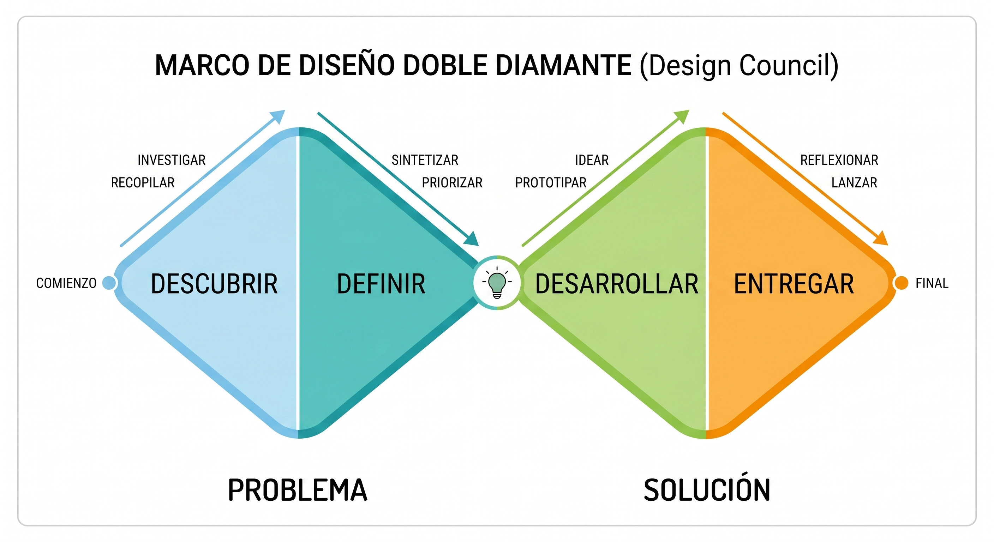
Diseño preliminar
Generar conceptos
Definir arquitectura del producto
Análisis de ensamblaje
Evaluar eficiencia del diseño
Identificar cuellos de botella de ensamblaje
Entrada:
Requisitos del producto
Simplificación de piezas
Reducir recuento de piezas
Estandarizar componentes
Salida:
Diseño DFMA optimizado

